Slide 1
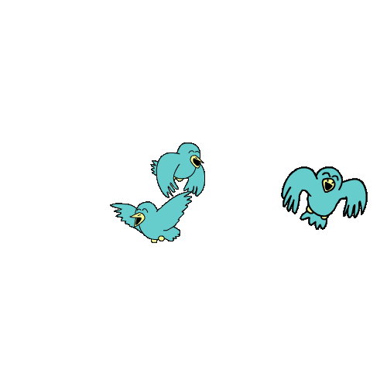





MÔN TOÁN
CÁC DẤU =, >, < (tiết 2)

Slide 2

LUYEÄN TAÄP

Slide 3


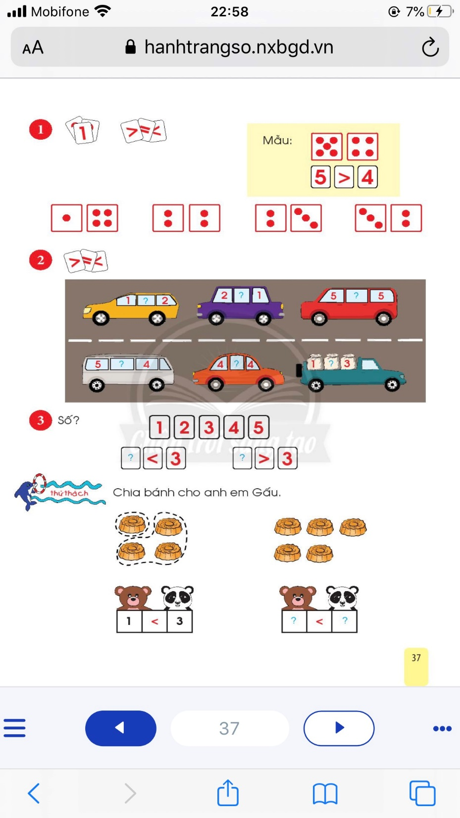
5
>
4

Slide 4

1 < 4
2 = 2
2 < 3
3 > 2

Slide 5

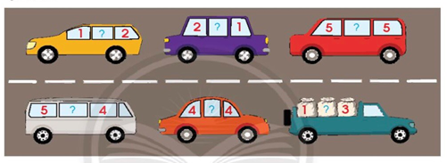
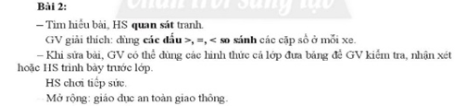
2
>
=
<
>
=
<

Slide 6

3
Soá ?
1
2
3
4
5
?
<
3
?
>
3
1
2
4
5

Slide 7

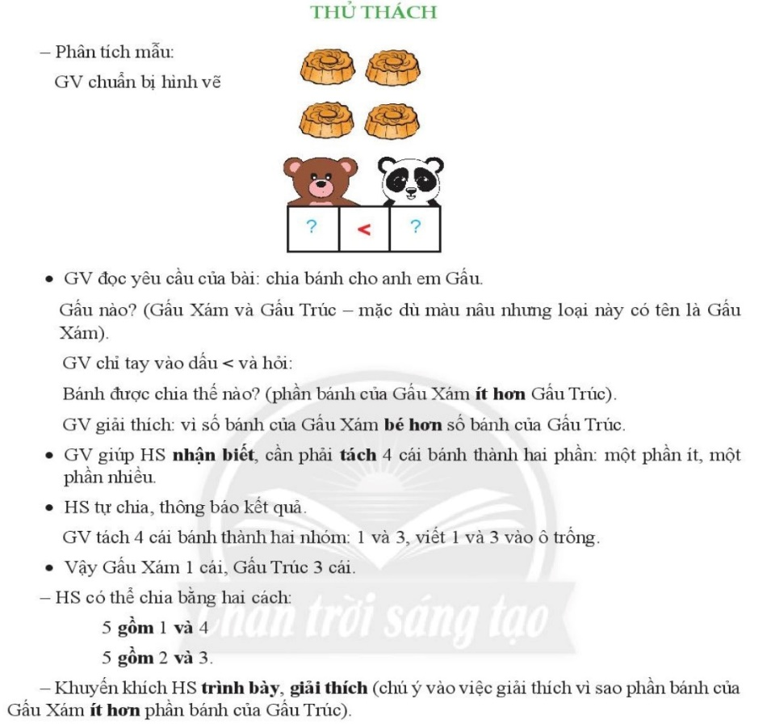




Chia baùnh cho em Gaáu.
2
<
1
<
3
4

Slide 8

VBT Toán
tr/28-30

Slide 9
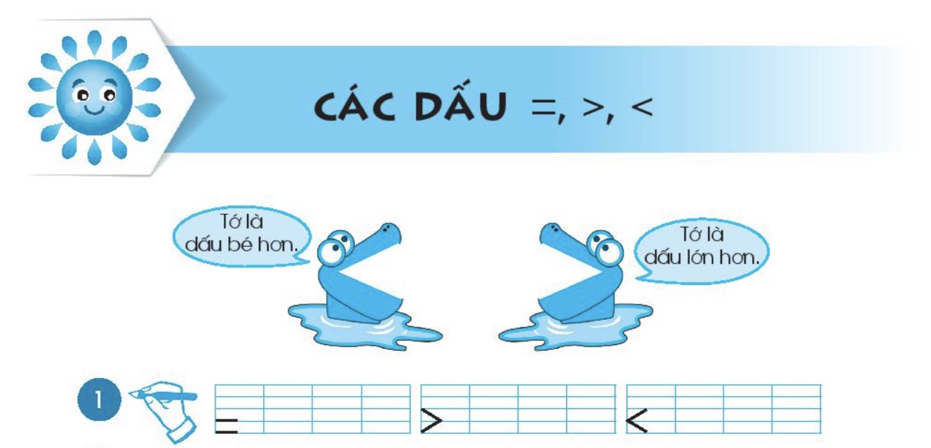
=
>
<

Slide 10
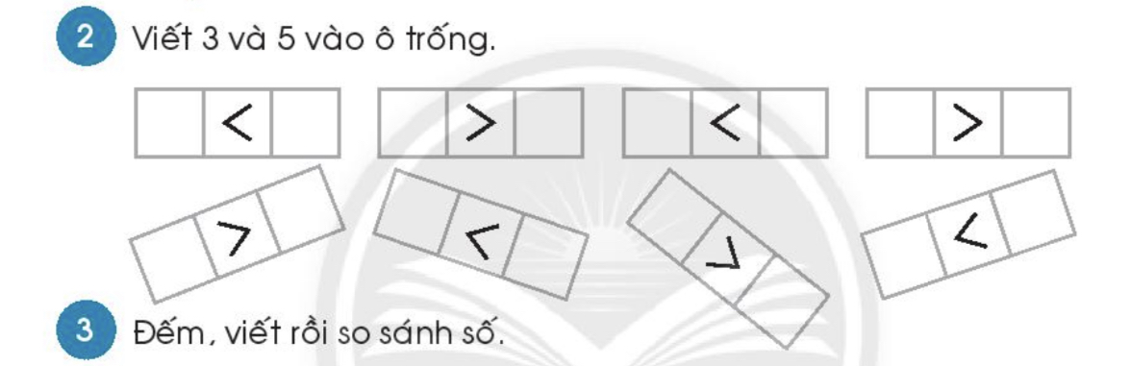
3
5
5
3
3
5
5
3
3
3
5
5
3
5
5
3

Slide 11
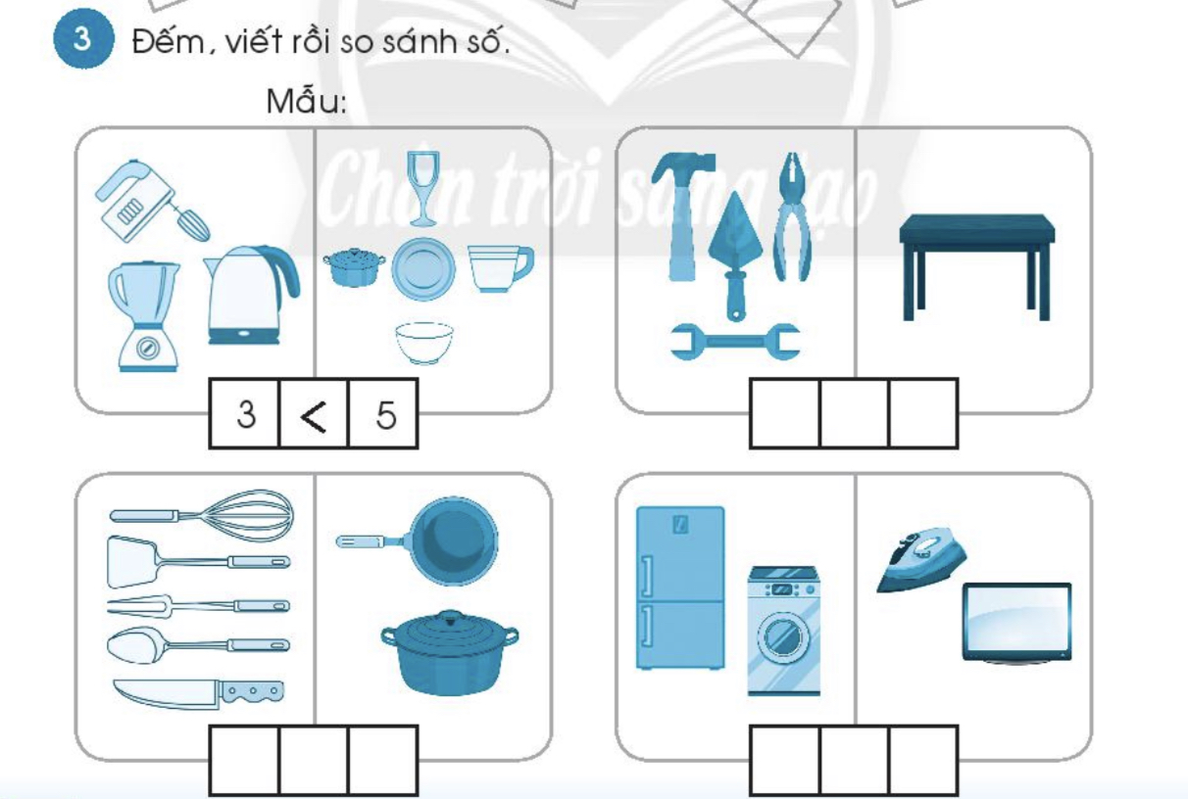
4
>
1
5
>
2
2
=
2

Slide 12
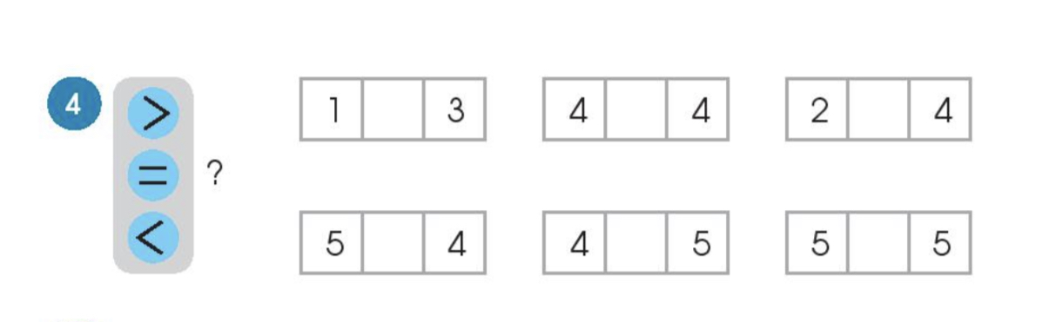
<
=
<
>
<
=

Slide 13
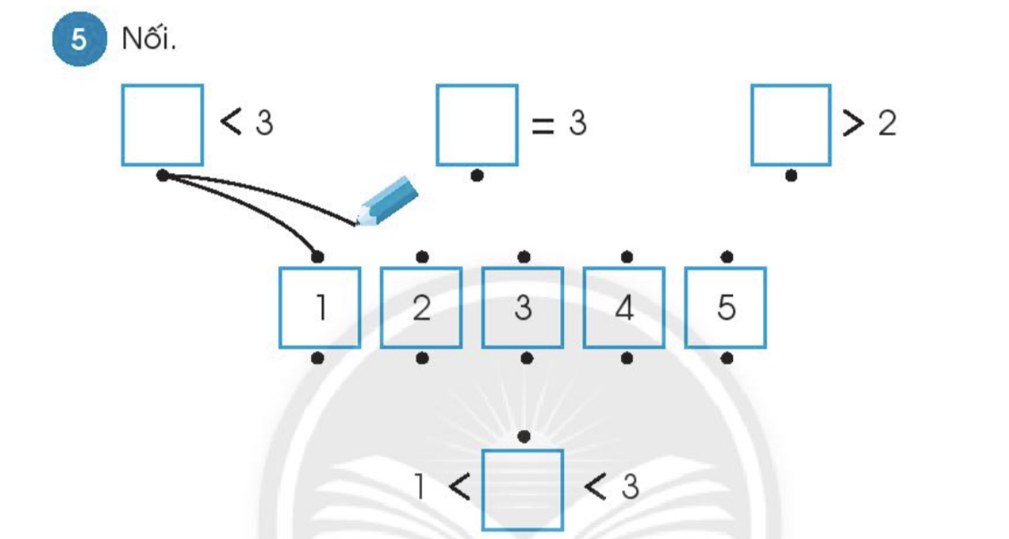

Slide 14
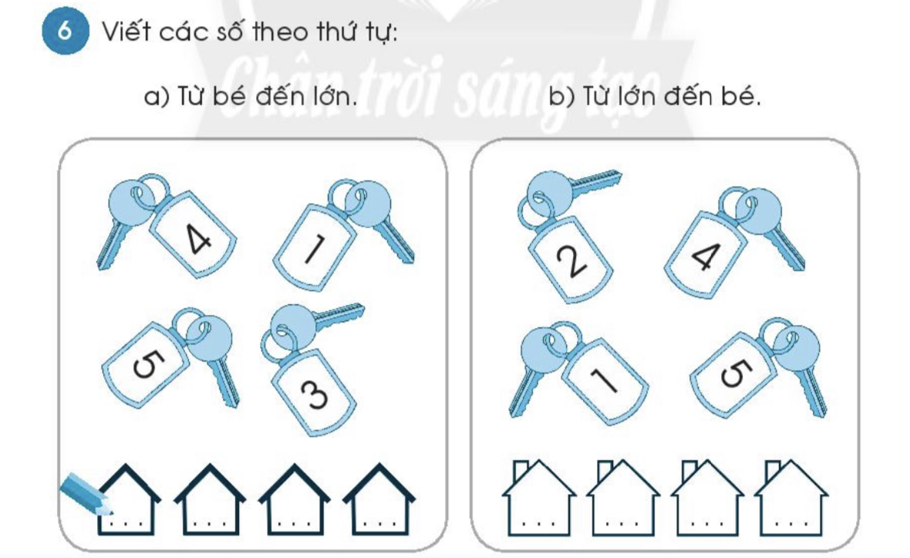
1
3
4
5
5
4
2
1

Slide 15
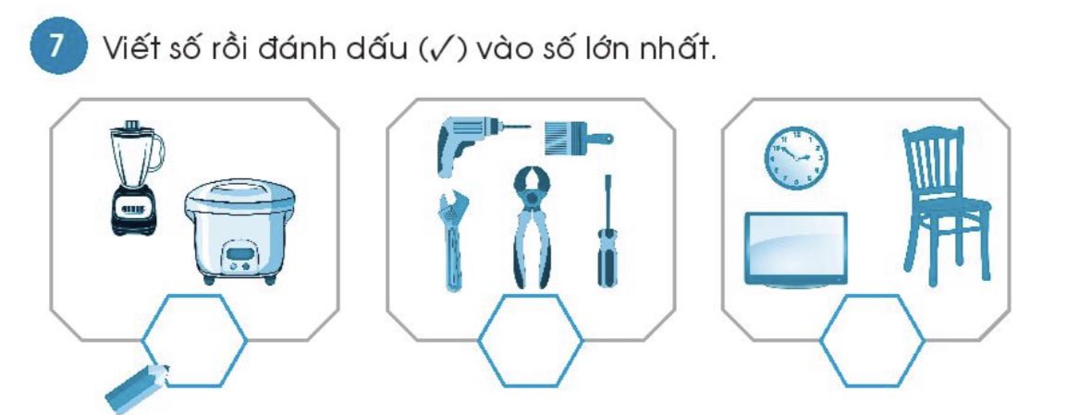

2
5
3

Slide 16
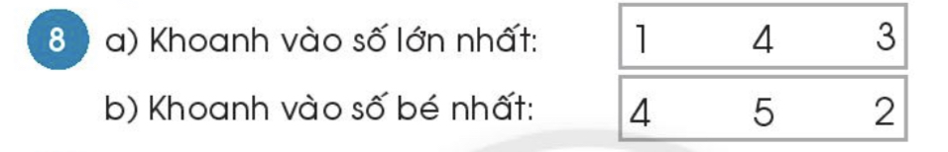

Slide 17
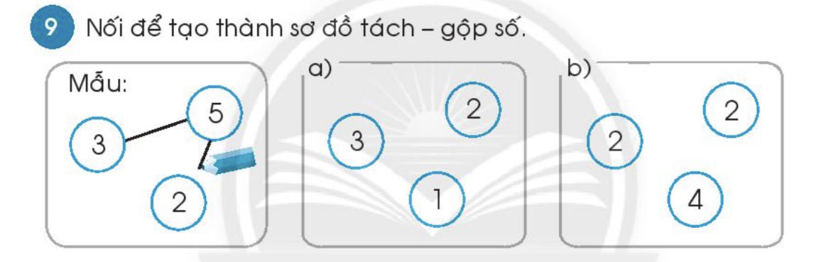

Slide 18
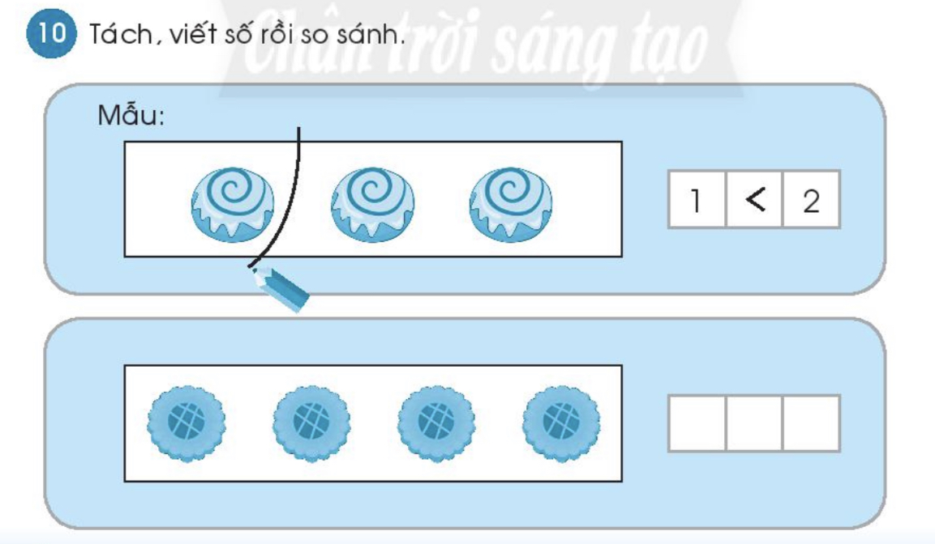


1
3
2
<
=
>
1
3
2

Slide 19

Chaøo taïm bieät caùc con

Slide 20

Thö giaõn

